Slide 1



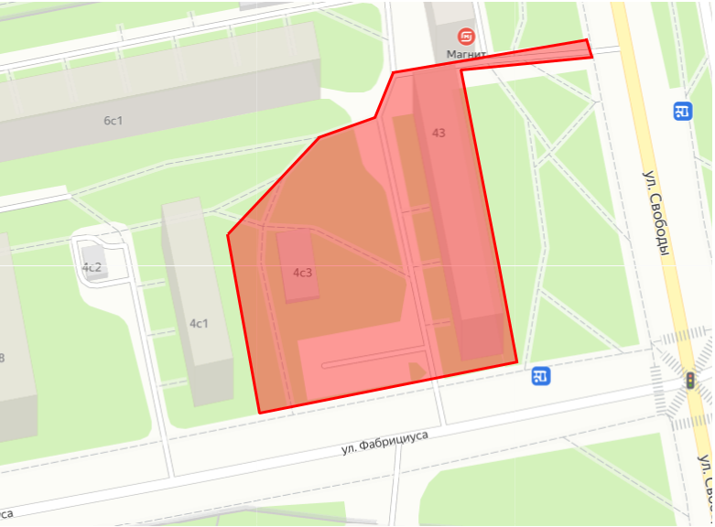
ул. Свободы д.43
Общая площадь объекта: 0,85 га
Виды работ:
Ремонт АБП
Замена бортового камня
Установка садовых диванов
Установка урн
Реконструкция детской площадки
Реконструкция спортивной площадки
Устройство площадки воркаут
Ремонт газона
Посадка кустарников
Замена МАФ
Ремонт контейнерной площадки
Благоустройство данной территории проводилось в 2014 году. На территории обустроена детская и спортивная площадки. С момента последнего благоустройства прошло 8 лет, в связи с чем принято решение о необходимости благоустройства данной территории.

Slide 2
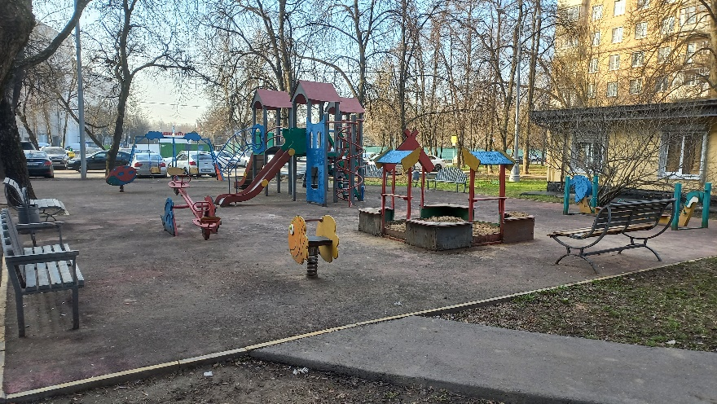
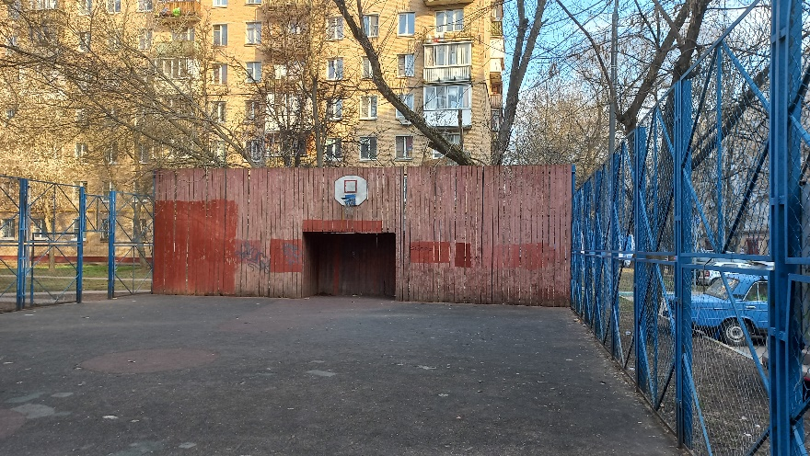
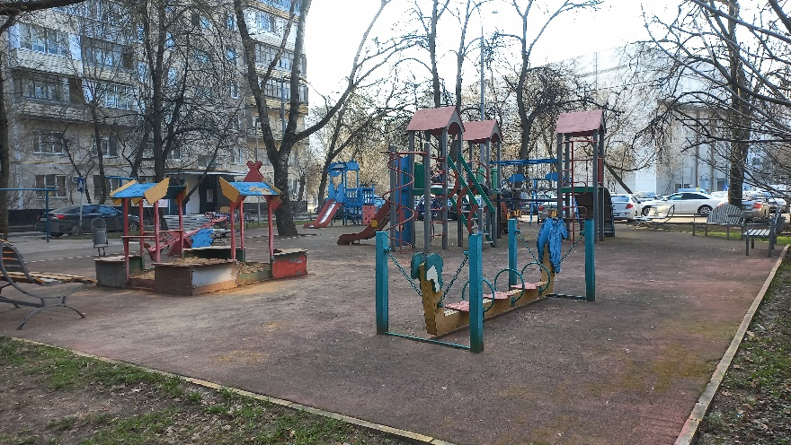
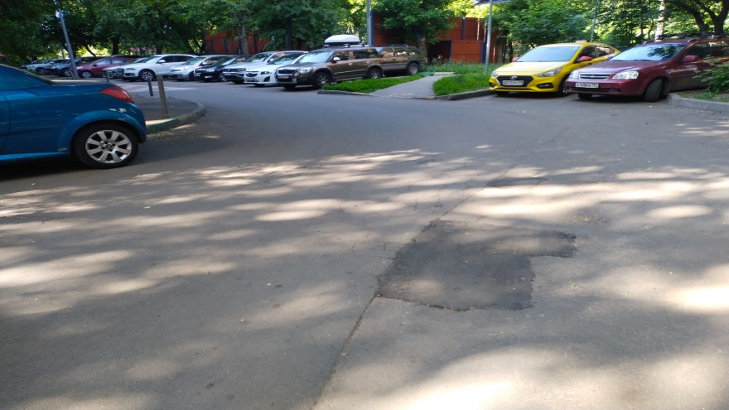
Было:

Slide 3
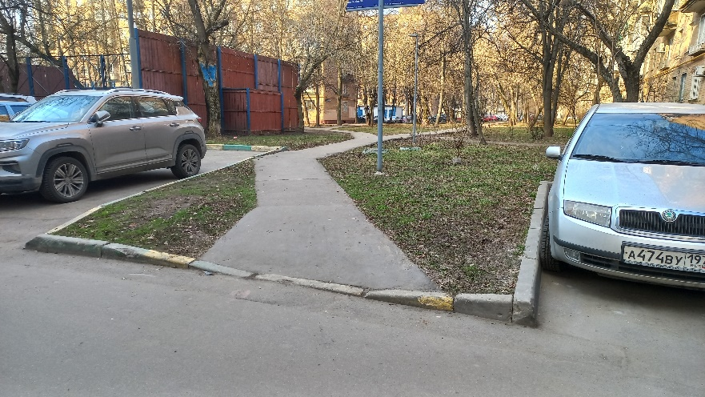
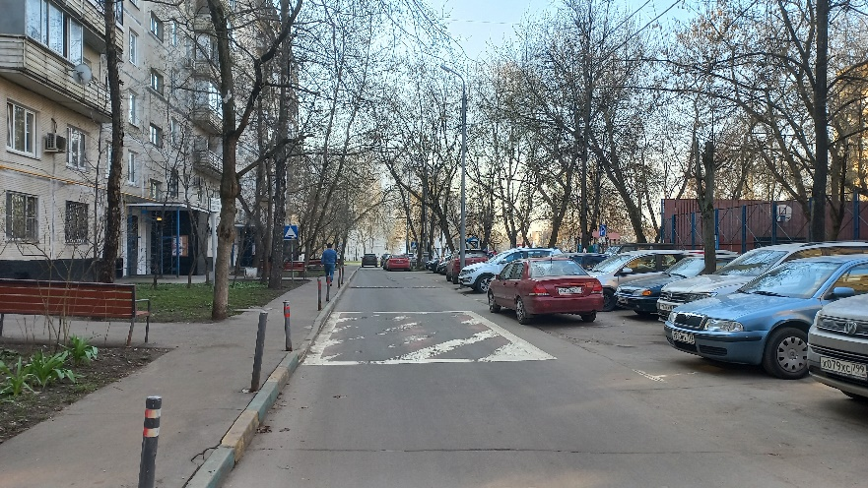
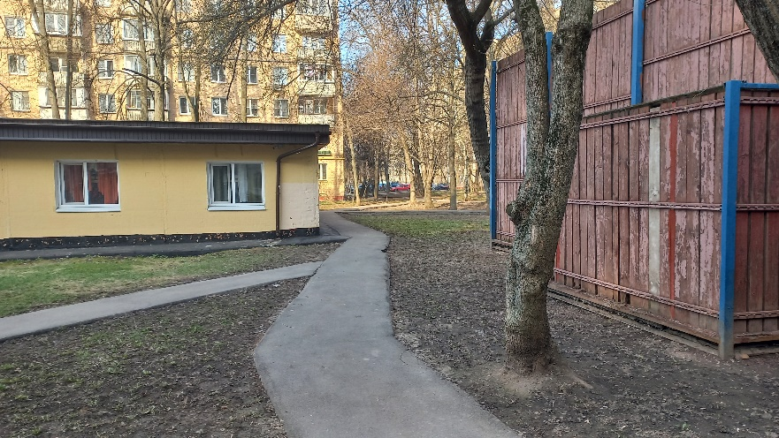
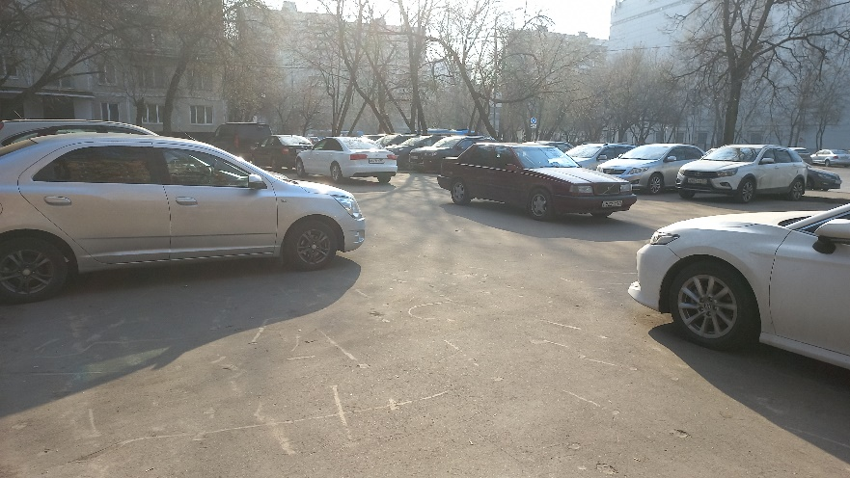
Было:

Slide 4
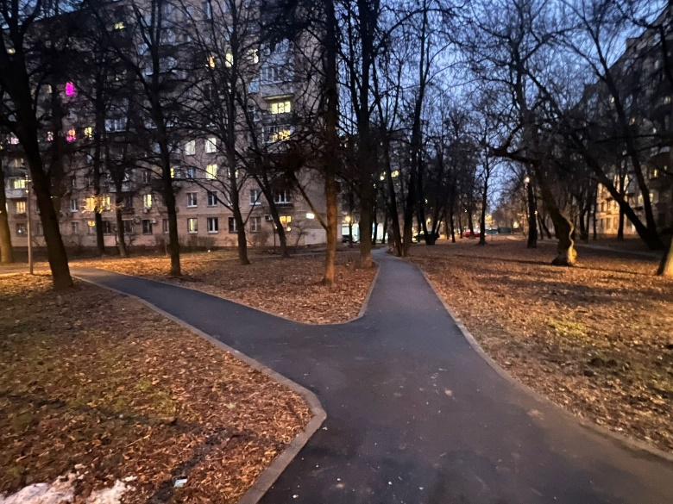
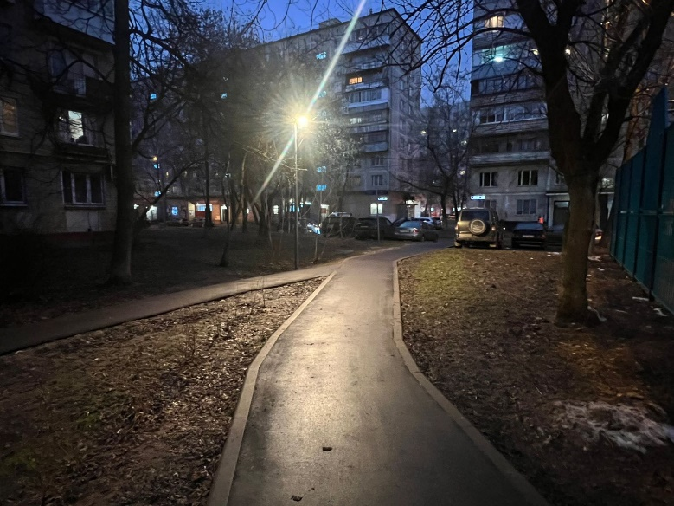
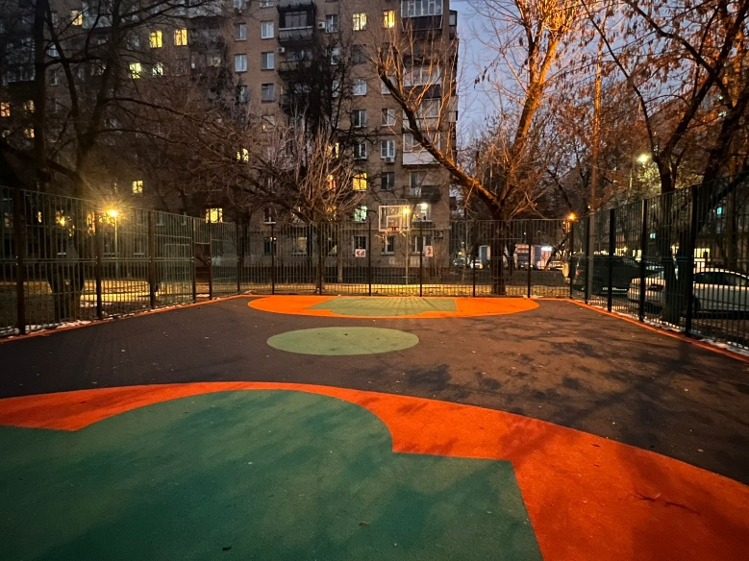
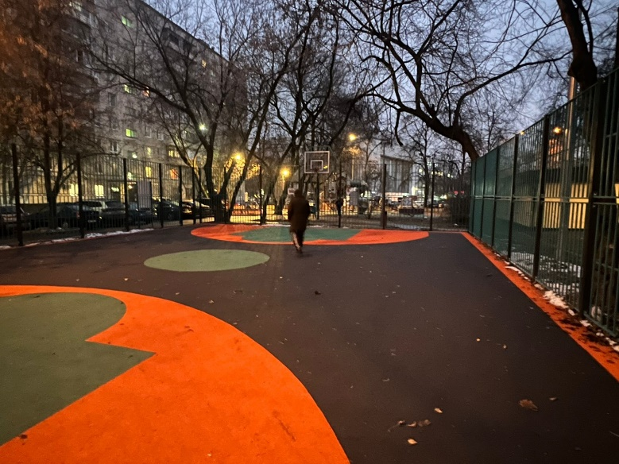
Стало:

Slide 5
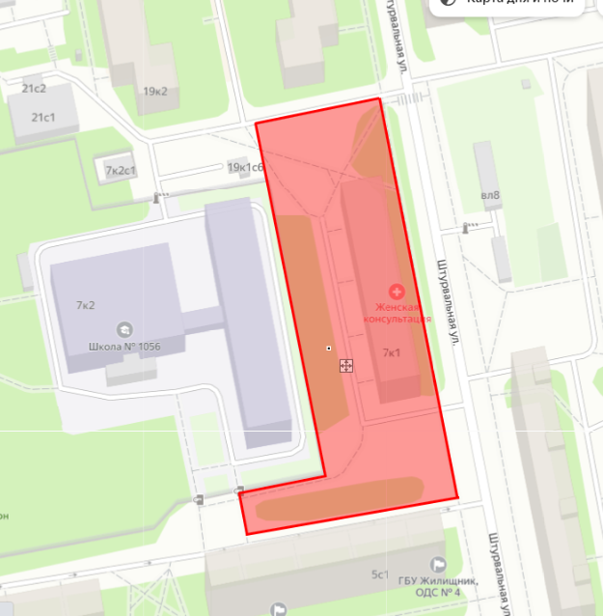
ул. Штурвальная д.7 к.1
Общая площадь объекта: 0,68 га
Виды работ:
Ремонт АБП
Замена бортового камня
Установка садовых диванов
Установка урн
Реконструкция детской площадки
Устройство цветников
Ремонт газона
Посадка кустарников
Замена МАФ
Благоустройство данной территории проводилось в 2013 году. На территории обустроены детские площадки. С момента последнего благоустройства прошло 10 лет, в связи с чем принято решение о необходимости благоустройства данной территории.

Slide 6
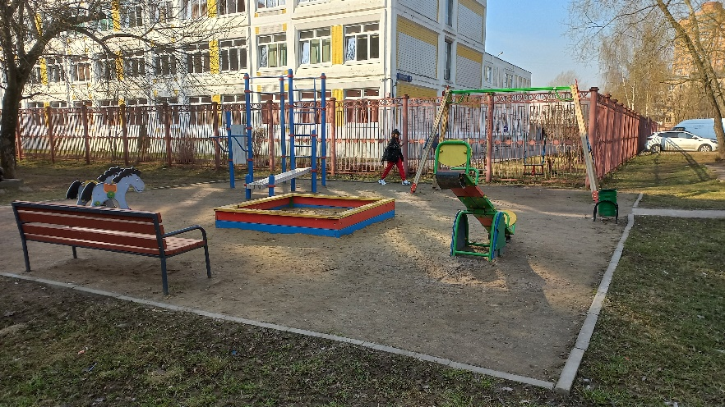
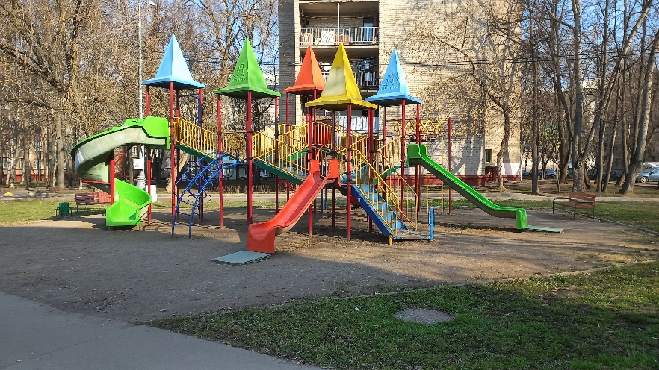
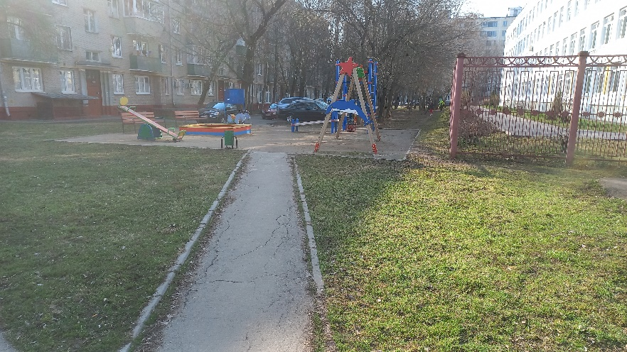
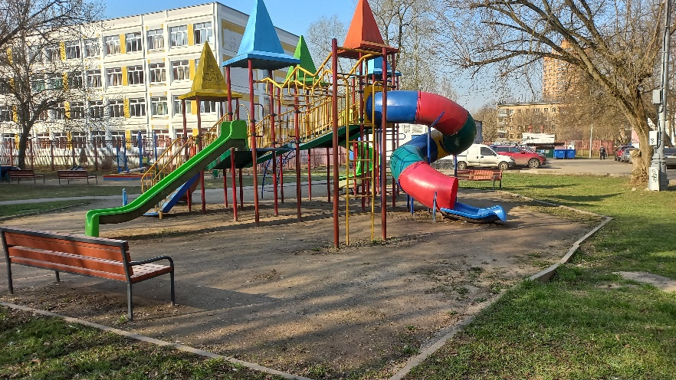
Было:

Slide 7
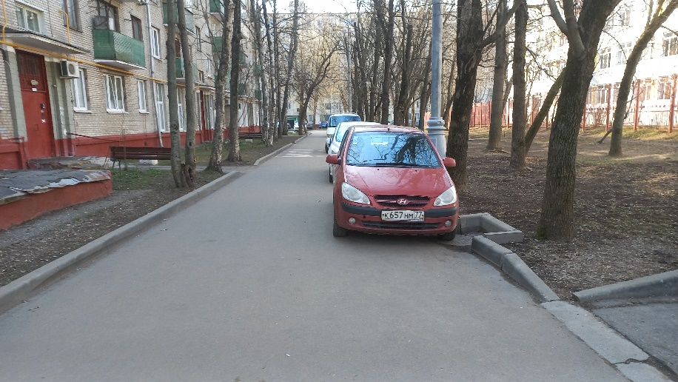
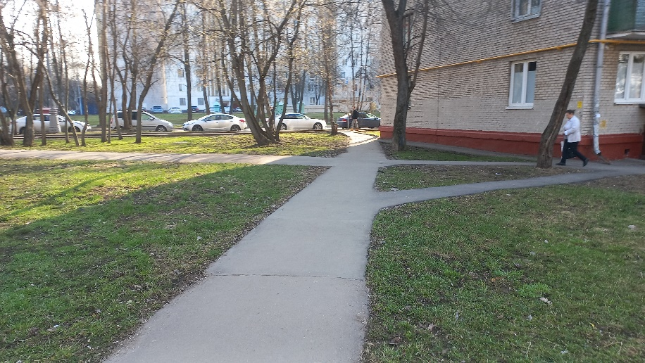
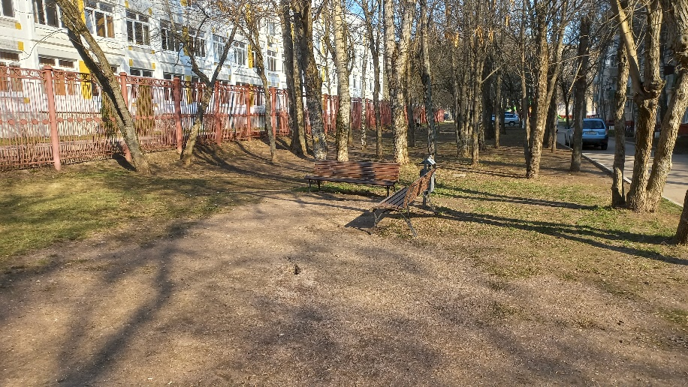
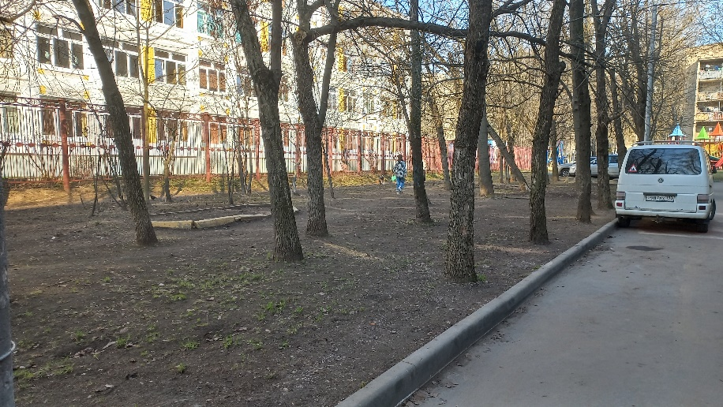
Было:

Slide 8
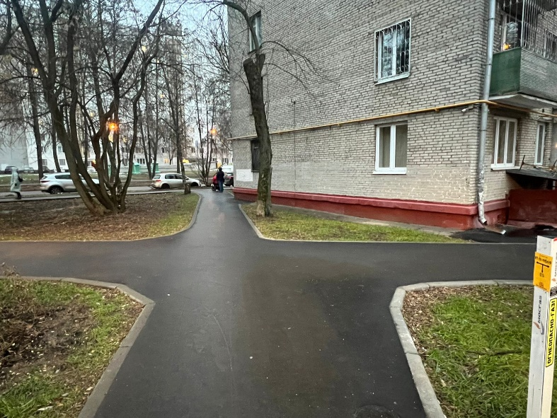
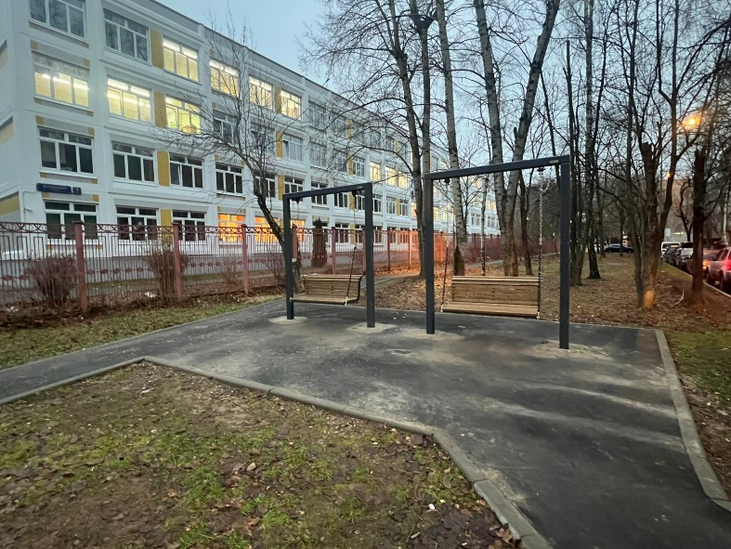
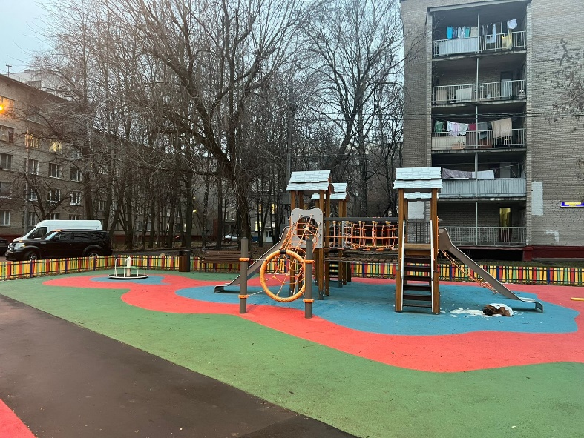
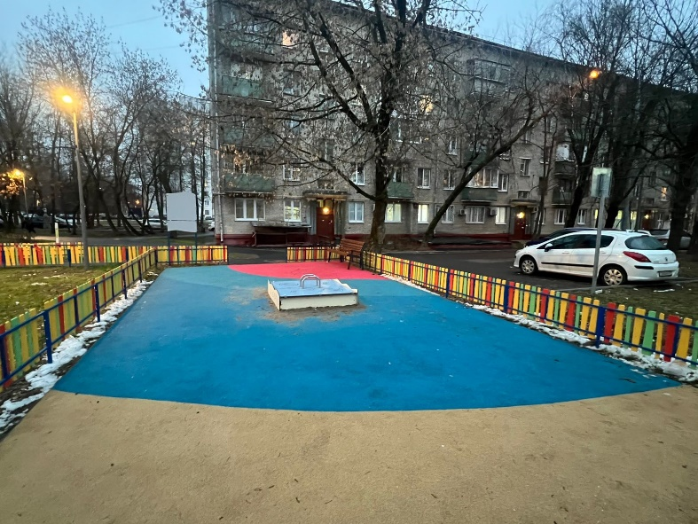
Стало:

Slide 9
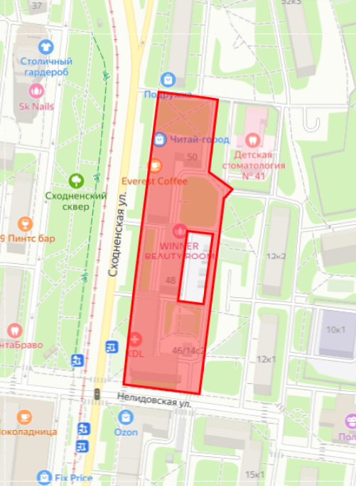
ул. Сходненская д.46/14, 48, 50
Общая площадь объекта: 1,09 га
Виды работ:
Ремонт АБП
Замена бортового камня
Установка садовых диванов
Установка урн
Реконструкция детских площадок
Устройство цветников
Ремонт газона
Посадка кустарников
Замена МАФ
Ремонт контейнерных площадок 2 шт.
Благоустройство данной территории частично проводилось в 2015 году. На территории обустроены детские площадки в количестве 2 шт.. С момента последнего благоустройства прошло 8 лет, в связи с чем принято решение о необходимости благоустройства данной территории.

Slide 10
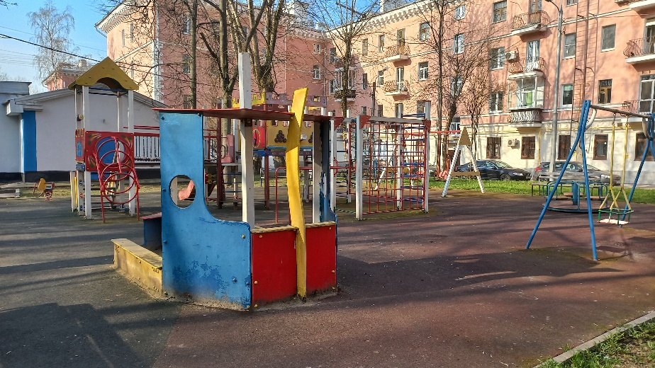
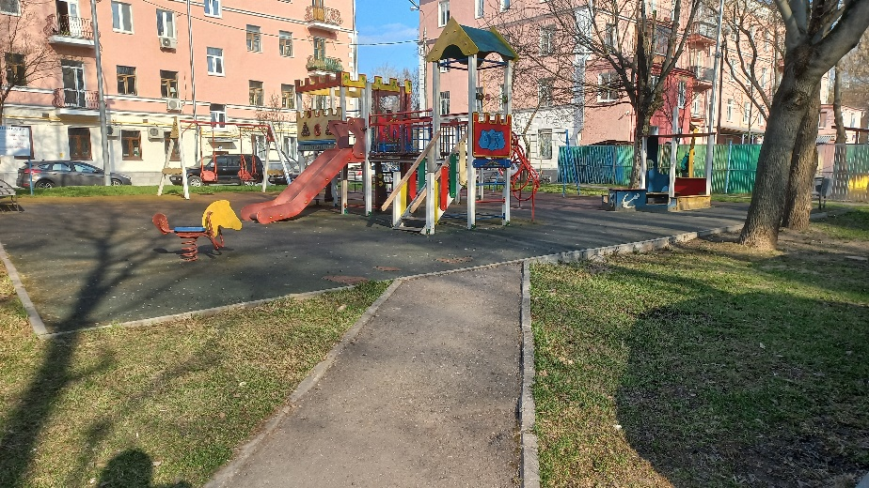
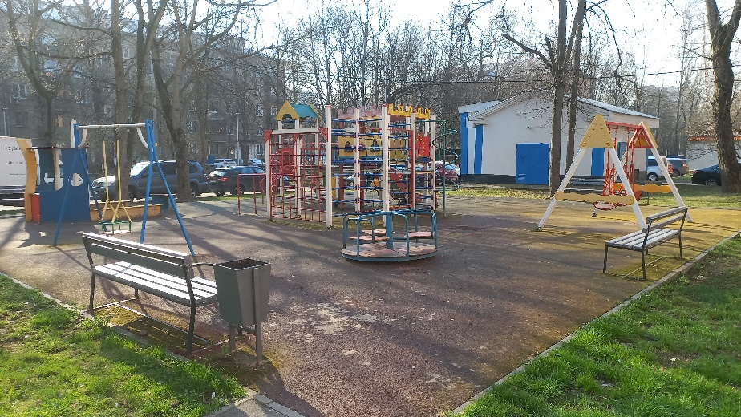
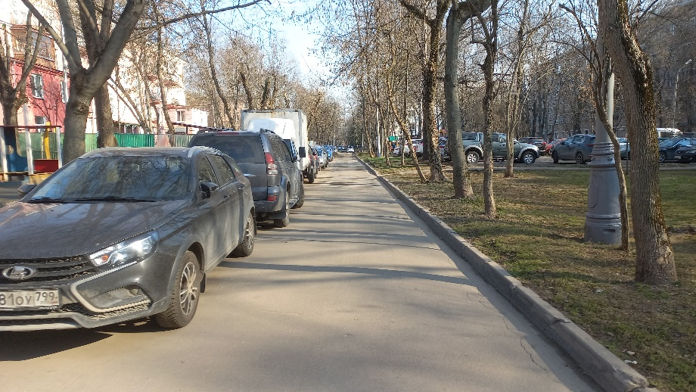
Было:

Slide 11
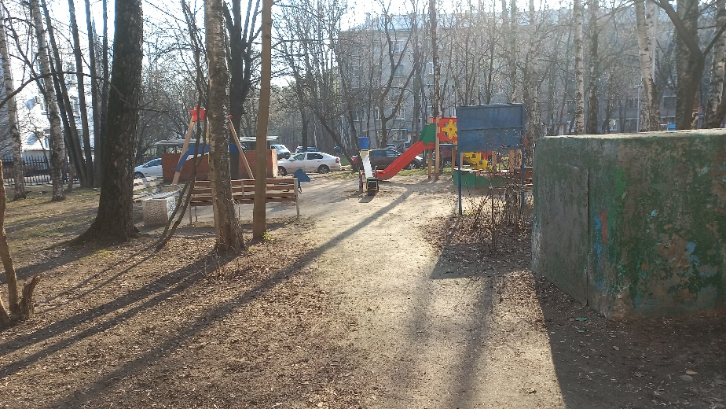
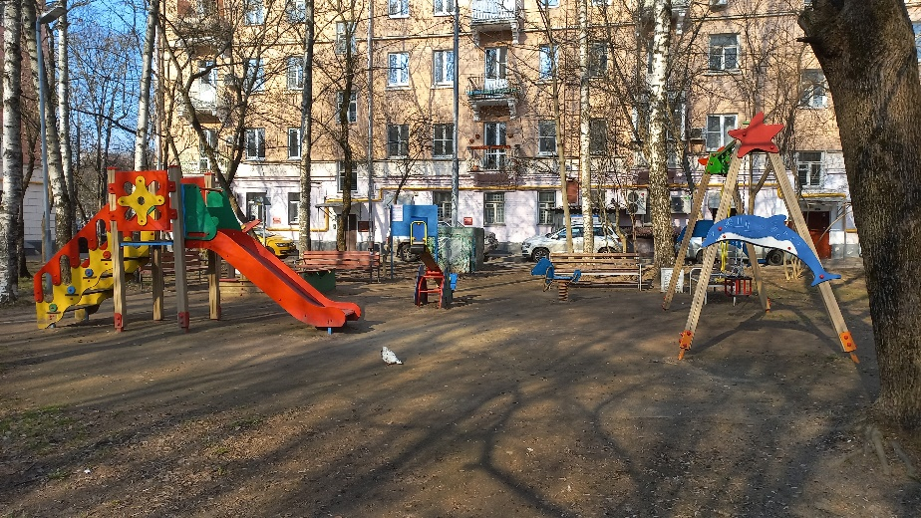
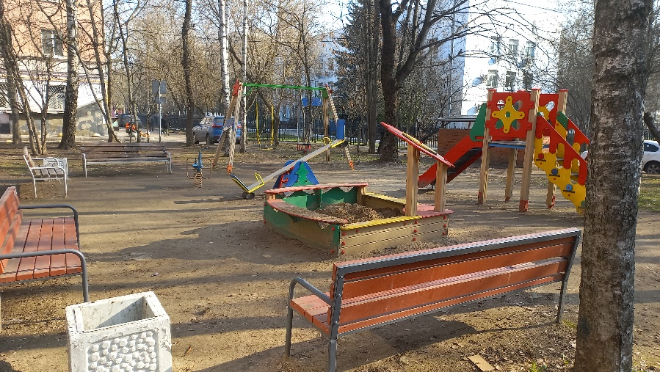
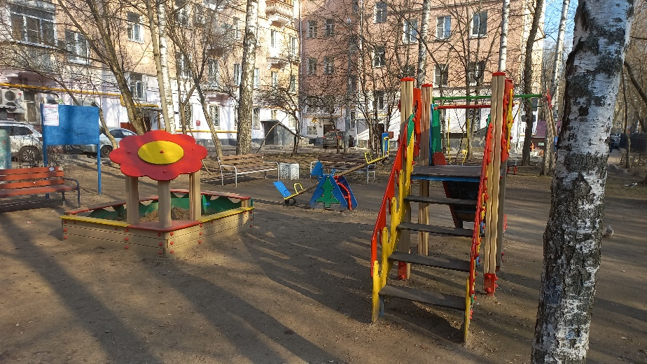
Было:

Slide 12
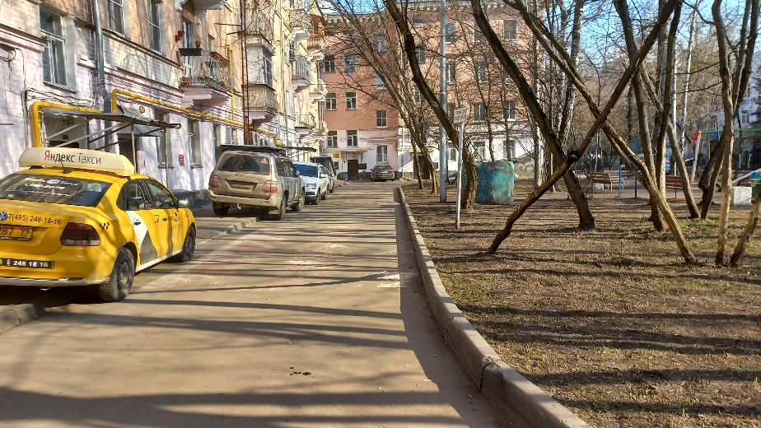
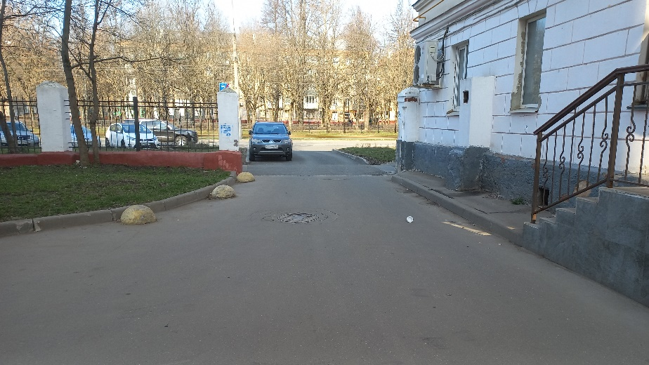
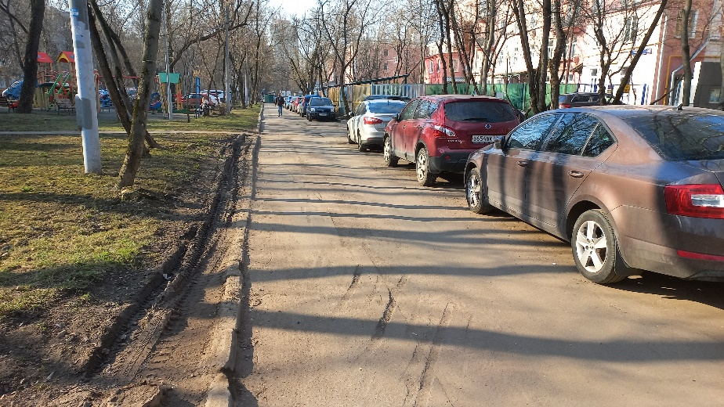
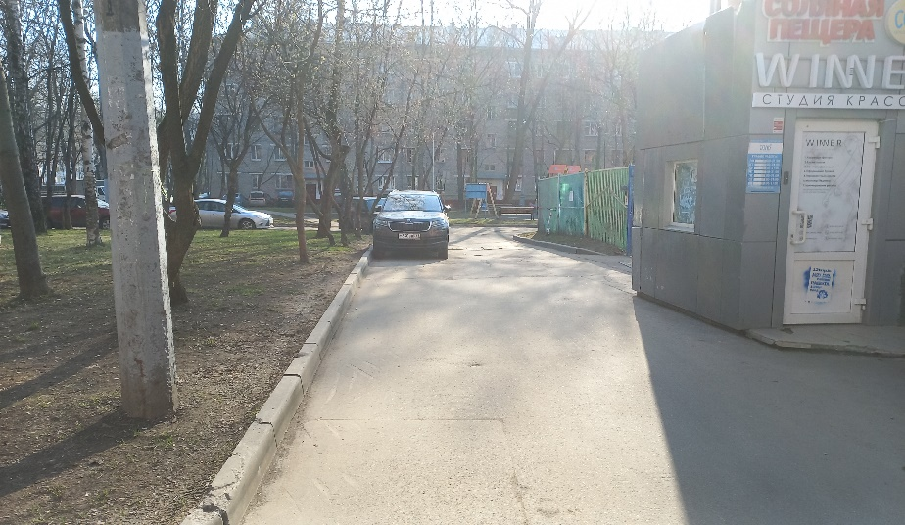
Было:

Slide 13
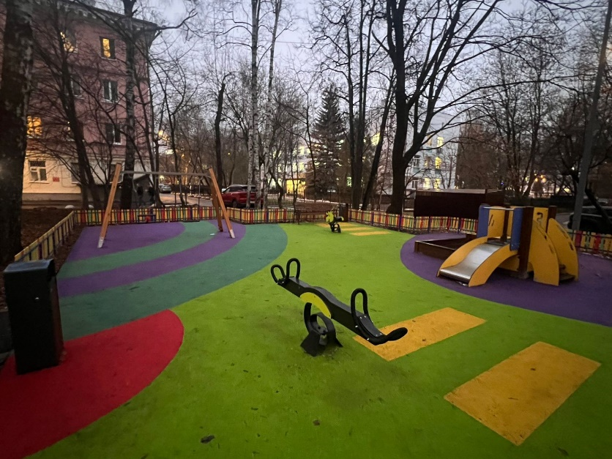
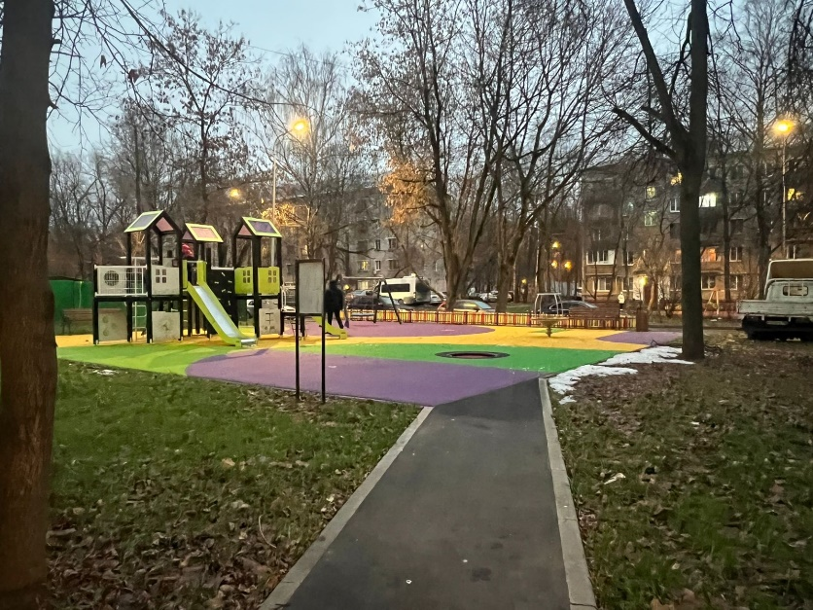
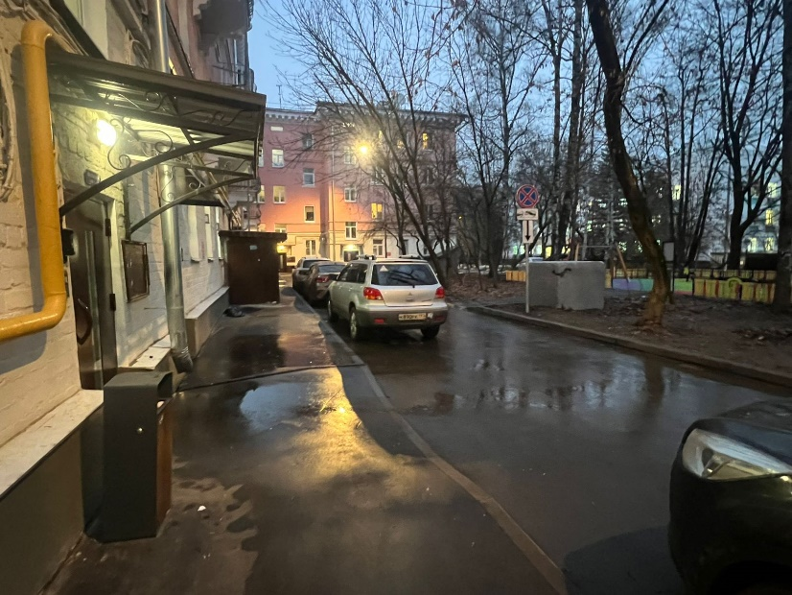
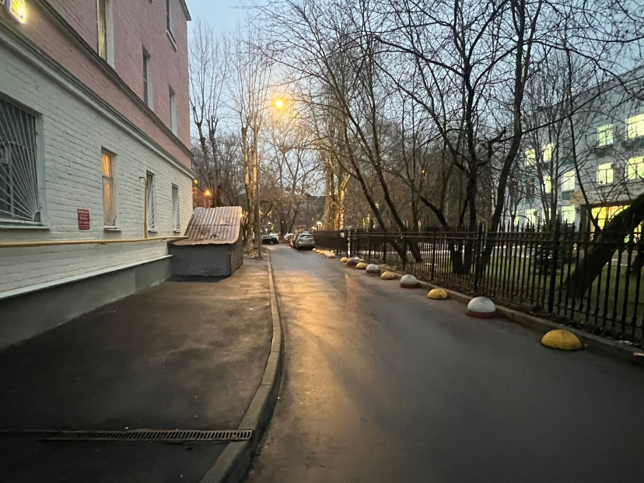
Стало:

Slide 14
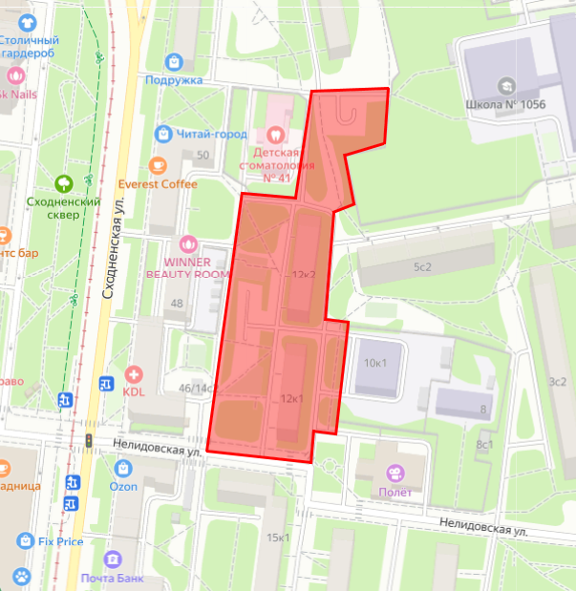
ул. Нелидовская д.12 к.1, 12.к2
Общая площадь объекта: 1,39 га
Виды работ:
Ремонт АБП парковки и тропиночной сети
Замена бортового камня
Установка садовых диванов
Установка урн
Реконструкция детских площадок
Устройство цветников
Ремонт газона
Посадка кустарников
Замена МАФ
Ремонт бункерной площадки
Благоустройство данной территории проводилось в 2017 году. На территории были проведены работы по ремонту АБП большими картами, благоустройство детских площадок не проводилось. С момента последнего благоустройства детских площадок прошло 6 лет, в связи с чем принято решение о необходимости благоустройства данной территории.

Slide 15
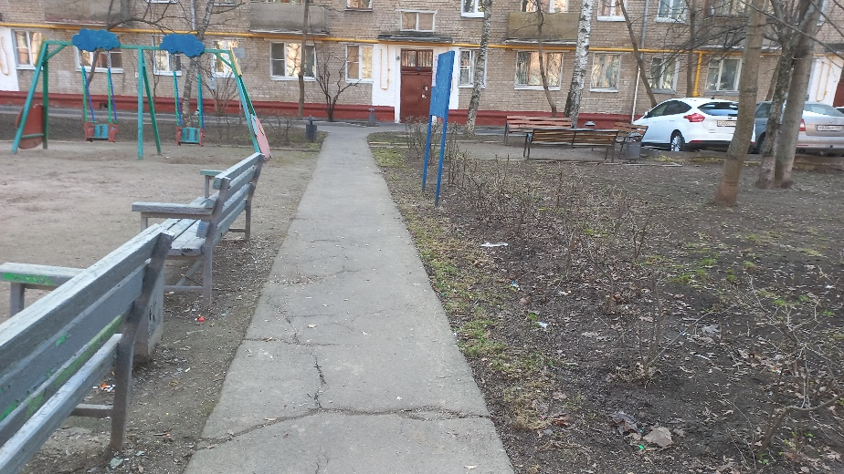
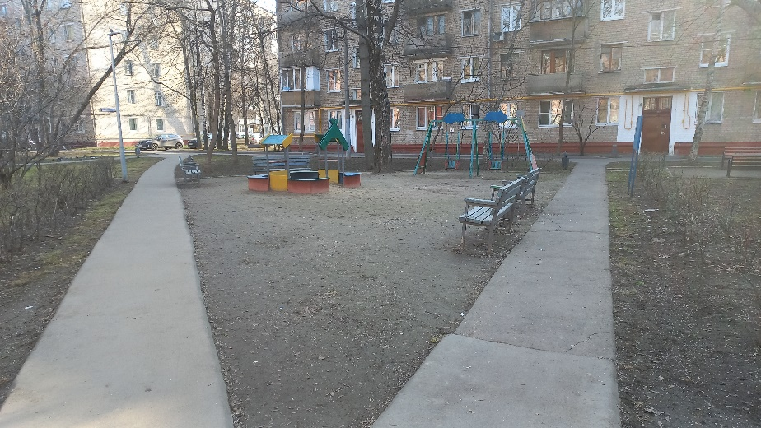
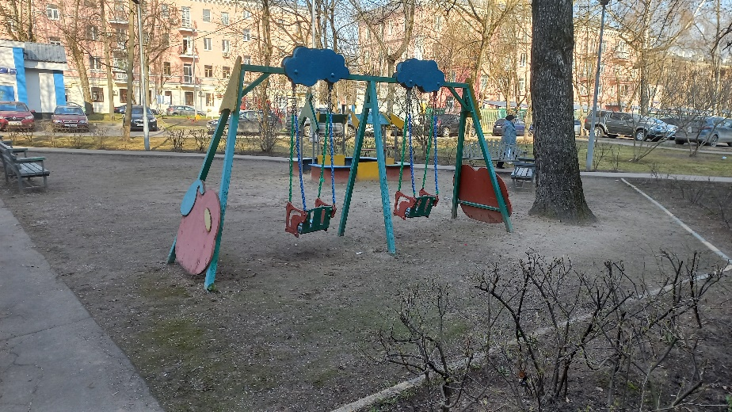
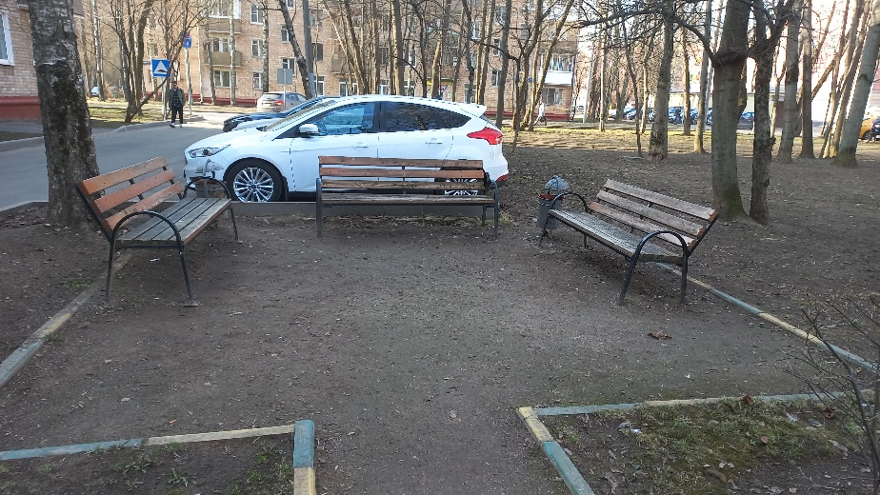
Было:

Slide 16
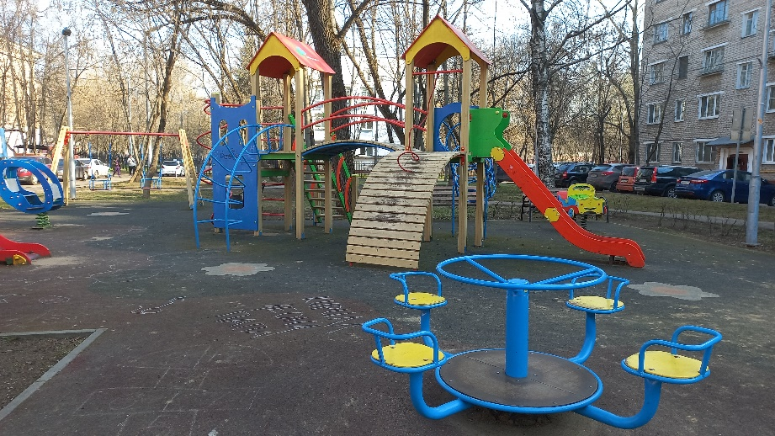
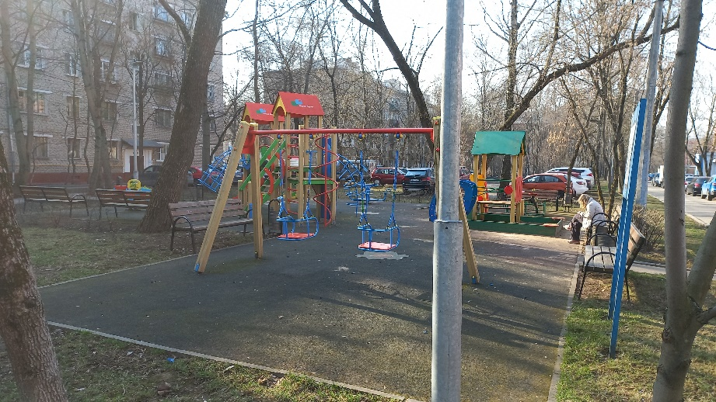


Было:

Slide 17




Стало:

Slide 18

ул. Свободы д.44 к.1
Общая площадь объекта: 0,96 га
Виды работ:
Ремонт АБП
Замена бортового камня
Установка садовых диванов
Установка урн
Реконструкция детской площадки
Ремонт газона
Посадка кустарников
Замена МАФ
Ремонт контейнерной и бункерной площадок
Нанесение разметки парковки и спецтехники
Благоустройство данной территории проводилось в 2019 году(ремонт АБП). На территории были проведены работы по ремонту АБП большими картами, благоустройство детских площадок не проводилось. С момента последнего благоустройства детских площадок прошло более 5 лет, в связи с чем принято решение о необходимости благоустройства данной территории.

Slide 19




Было:

Slide 20




Было:

Slide 21




Было:

Slide 22




Стало:

Slide 23

ул. Штурвальная д.14
Общая площадь объекта: 0,34 га
Виды работ:
Ремонт АБП
Замена бортового камня
Установка садовых диванов
Установка урн
Реконструкция детской площадки
Ремонт газона
Посадка кустарников
Замена МАФ
Ремонт контейнерной площадки
Благоустройство данной территории проводилось в 2012 году. На территории обустроены детские площадки. С момента последнего благоустройства прошло 11 лет, в связи с чем принято решение о необходимости благоустройства данной территории.

Slide 24




Было:

Slide 25




Было:

Slide 26




Стало:

Slide 27

Штурвальная ул. 5 стр.1
Общая площадь объекта: 0,68 га
Виды работ:
Ремонт АБП
Замена бортового камня
Установка садовых диванов
Установка урн
Устройство цветников
Ремонт газона
Посадка кустарников
Замена МАФ
Ремонт контейнерных площадок 2 шт.
Благоустройство данной территории проводилось в 2016 году. На территории обустроены детские площадки. С момента последнего благоустройства прошло 6 лет, в связи с чем принято решение о необходимости благоустройства данной территории.

Slide 28




Было:

Slide 29




Было:

Slide 30



Стало:

Slide 31

Штурвальная ул. 3 стр.2, 5 стр.2
Общая площадь объекта: 2,05 га
Виды работ:
Ремонт АБП
Замена бортового камня
Установка садовых диванов
Установка урн
Реконструкция детской площадки
Реконструкция спортивной площадки
Устройство площадки воркаут и теннисных столов
Устройство цветников
Ремонт газона
Посадка кустарников
Замена МАФ
Ремонт контейнерной площадки
Благоустройство данной территории проводилось в 2016 году. На территории обустроены детские площадки. С момента последнего благоустройства прошло 6 лет, в связи с чем принято решение о необходимости благоустройства данной территории.

Slide 32




Было:

Slide 33




Было:

Slide 34




Было:

Slide 35




Было:

Slide 36




Стало:

